Slide 1
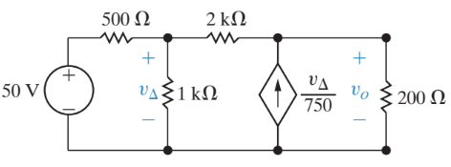
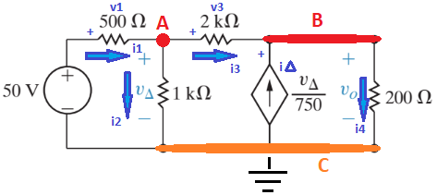
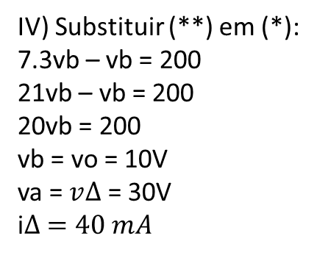
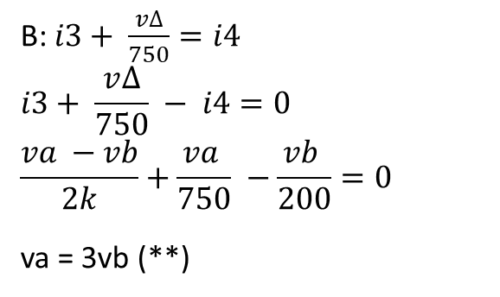
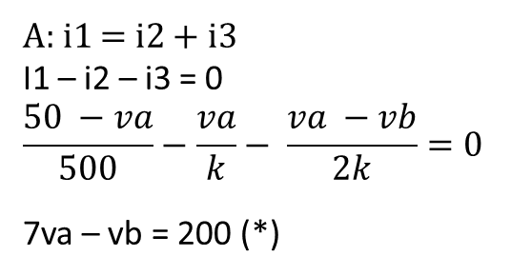
I) Referências de corrente e tensão no circuito.
II) Nó de referência: C.
III) Aplicar LKC:
A: i1 = i2 + i3
I1 – i2 – i3 = 0
$$\frac{50 −va}{500}−\frac{va}{k}− \frac{va −vb}{2k}=0$$
7va – vb = 200 (*)
B: $i3+ \frac{v∆}{750}=i4$
$$i3+ \frac{v∆}{750} − i4=0$$
$$\frac{va −vb}{2k}+\frac{va }{750} −\frac{vb }{200}=0$$
va = 3vb (**)
IV) Substituir (**) em (*):
7.3vb – vb = 200
21vb – vb = 200
20vb = 200
vb = vo = 10V
va = $v∆$ = 30V
i$∆ =40 mA$

Slide 2
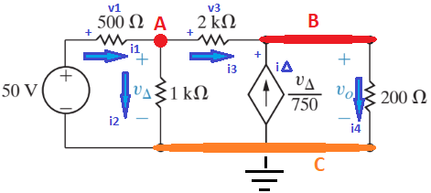
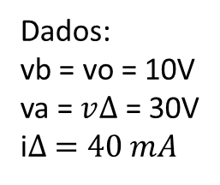
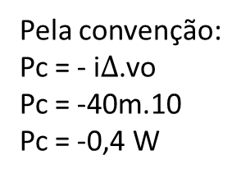
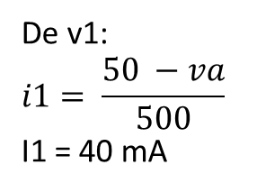
Dados:
vb = vo = 10V
va = $v∆$ = 30V
i$∆ =40 mA$
Pela convenção:
Pc = - i$∆$.vo
Pc = -40m.10
Pc = -0,4 W
Pela convenção:
Pt = -i1.V (fornece potência)
Potência fornecida:
Pf = Pt + Pc
Pf = -2,4 W
De v1:
$$i1= \frac{50 −va}{500}$$
I1 = 40 mA
Como Pf = -Pd:
Pd = 2,4 W
Logo:
Pt = - 40m.50 = -2000 mW
Pt = -2 W

